Slide 1
Ejemplos básicos de HTML
Bienvenido

Slide 2

DOCTYPE

Slide 3
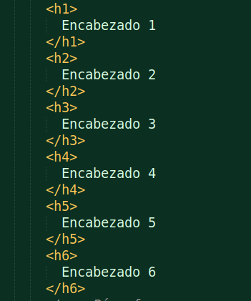
Encabezados HTML

Slide 4
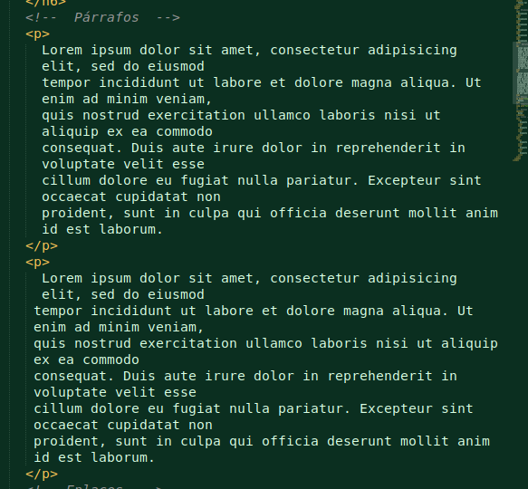
Párrafos HTML

Slide 5

Enlaces HTML

Slide 6
Imágenes HTML

Slide 7
Botones HTML

Slide 8
Listas HTML

Slide 9
This work is licensed under a Creative Commons Attribution-ShareAlike 3.0 Unported License.
It makes use of the works of
Kelly Loves Whales and Nick Merritt.

